Slide 1

ФГБНУ "Федеральный исследовательский центр Всероссийский институт генетических ресурсов растений
имени Н.И.Вавилова» (ВИР)
ВИР
Почему ООН объявилА 2016-й международным Годом зернобобовых?
Д.б.н., профессор
Маргарита Афанасьевна Вишнякова
Международная научная конференция
“Пути повышения эффективности использования генетических ресурсов зернобобовых в селекции”,
г. Санкт-Петербург, ВИР,
1-3 ноября, 2016 г.

Slide 2

На 68-м заседании Генеральной Ассамблеи ООН было объявлено, что 2016 год станет Международным годом зернобобовых (МГЗ).
Делая такой шаг, эта уважаемая организация преследовала цели повышения осведомленности человечества о преимуществах зернобобовых, об увеличении их производства и товарооборота, а также поощрения новых и более рациональных методов их использования.
Инициаторами проведения МГЗ выступили Пакистан и Турция в союзе с другими странами, провозглашающими, что зернобобовые культуры должны сыграть ведущую роль в глобальной продовольственной и экологической безопасности, а также способствовать сбалансированному и здоровому питанию населения.
Особенно актуально это для развивающихся стран, где, по оценкам ФАО, зернобобовые составляют 75 % среднего пищевого рациона по сравнению с 25 % в промышленно развитых странах.

Slide 3
Продовольственная и сельскохозяйственная организация ООН – ФАО была выдвинута в качестве исполнителя основных мероприятий МГЗ в сотрудничестве с соответствующими правительственными и неправительственными организациями и всеми заинтересованными учреждениями во многих странах мира.
Создан план действий, включающий проведение в разных странах научно-общественных мероприятий различного масштаба, перечень которых размещен на вебсайте МГЗ (http://www.fao.org/pulses-2016/about/ru).
Это симпозиумы, совещания, конференции и конгрессы, которые состоялись и еще состоятся во Франции, Австралии, Турции, Индии, Украине, Коста-Рике, а также такие общественно-образовательные мероприятия, как посвященный МГЗ общенациональный межшкольный конкурс в Греции, цикл литературно-гастрономических встреч в Клермон-Ферране (Франция), фестиваль документальных фильмов, посвященных окружающей среде в Канаде и т.д.
В РФ был запланирован III Международный симпозиум «История еды и традиции питания народов мира», 27-29 октября 2016 г. на территории МГУ имени М.В. Ломоносова. Первой в перечне тем, предлагаемых для обсуждения на симпозиуме, была тема «Место и роль зернобобовых в гастрономической (и не только) культуре России».

Slide 4
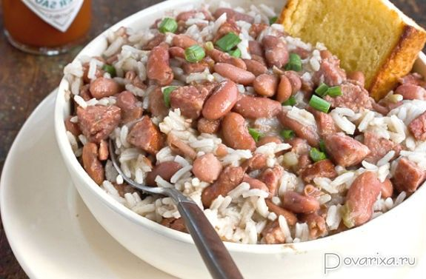
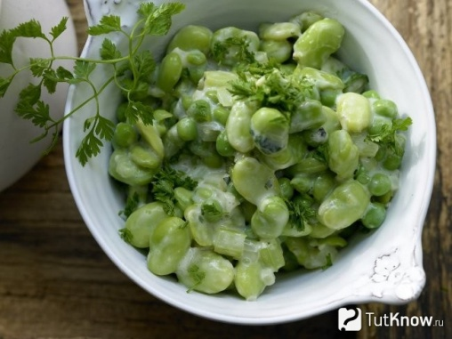
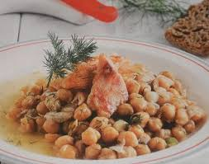
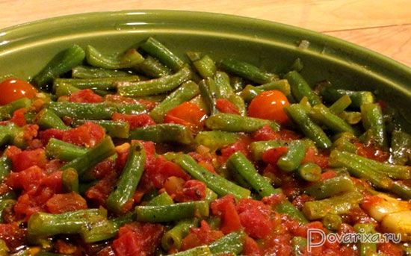
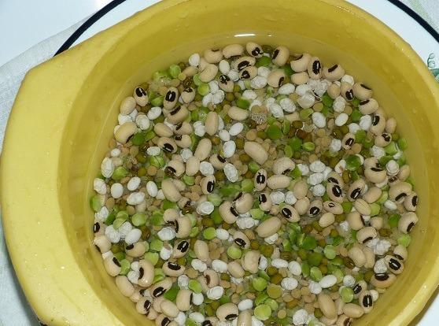
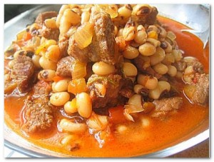
Зернобобовые в гастрономической культуре России
«Место и роль зернобобовых в гастрономической (и не только) культуре России»

Slide 5
Зернобобовые культуры недооценены не только в нашей стране и обычно находятся «на вторых ролях» после зерновых по нескольким причинам:
низкая урожайность по сравнению с зерновыми культурами;
ее нестабильность;
большая требовательность к соблюдению технологий возделывания;
наличие антипитательных веществ в семенах;
большая подверженность биотическим и абиотическим стрессам.
В бытовом отношении:
длительность процесса приготовления;
имидж «пищи бедняков» (чечевичная похлебка);
«бобовый привкус» как у приготовленных блюд, так и у соевого масла;
преувеличенные предубеждения по поводу антипитательных веществ, а также метеоризма.

Slide 6
Сейчас в рамках МГЗ о недооценненности этой группы культур, но в глобальном масштабе, заявляют эксперты ФАО.
Благодаря МГЗ инициирована публикация многочисленных сведений о зернобобовых в различных информационных источниках. С начала года ФАО выпустила несколько информационных бюллетеней, освещающих различные аспекты производства и потребления зернобобовых:
«Пищевая ценность зернобобовых»,
«Зернобобовые вносят вклад в обеспечение продовольственной безопасности»,
«О пользе зернобобовыx для здоровья»,
«Зернобобовые и изменение климата»,
«Зернобобовые и биоразнообразие».
(http://www.fao.org/pulses-2016/communications-toolkit/factsheets/ru

Slide 7
Конкурентноспособными зернобобовые могут сделать:
наличие стабильно продуктивных, устойчивых к болезням, вредителям и неблагоприятным эдафическим факторам сортов;
улучшение качества зерна (высокое содержание белка, улучшение его аминокислотного состава, низкое содержание антипитательных веществ, улучшенный вкус, хорошие технологические свойства, в частности хорошая экстрагируемость сухого вещества и т.д.);
эффективное использование их средообразующего, в первую очередь, симбиотического потенциала;
широкая популяризация.

Slide 8
С 1960 г. мировое производство зернобобовых медленно, но стабильно увеличивается примерно на 1% в год. Однако темпы роста отстают от других основных сельскохозяйственных культур, например зерновых.
Рост производства зернобобовых культур обусловлен целым рядом факторов: белок бобовых дешевле мяса; растительная высокобелковая пища способствует здоровому образу жизни; способность бобовых к фиксации атмосферного азота снижает техногенную нагрузку на среду и т.д.
В настоящее время зернобобовые возделываются в мире на 190 млн га. При этом в РФ немногим более 2 млн га, что составляет менее 1% от мировых. В структуре производства зерна в РФ зернобобовые культуры составляют всего 2,1% (Зотиков и др., 2016). Между тем, по представлениям специалистов общая площадь пашни в РФ, на которой возможно введение в севообороты зернобобовых, может превышать 100 млн га, а сами зернобобовые культуры могут занимать 10-12 млн га (Задорин, 2000).

Slide 9
Посевные площади и производство основных зернобобовых культур в мире и в РФ по данным faostat на 2013 г.
Культура | Посевные площади в мире, га | Посевные площади в РФ, га | % к мировому показателю | Производство в мире, т | Производство в РФ, т | % к мировому показателю
Соя | 111 300 000 | 1 202 900 | 1,08 | 276 400 000 | 1 636 000 | 0,59
Горох зерновой | 6 400 000 | 966 000 | 15,09 | 10 900 000 | 1 350 200 | 12, 38
Фасоль зерновая | 29 200 000 | 4 129 | 1,41 | 23 200 000 | 7 062 | 0,003
Бобы конские | 2 100 000 | 7 510 | 0,35 | 3 100 000 | 7 562 | 0,24
Люпин | 650 629 | 27 058 | 4,15 | 785 600 | 38 443 | 4,89
Чечевица | 4 344 671 | 22 935 | 0,52 | 4 951 720 | 16 625 | 0,34

Slide 10
Подушевое потребление ЗБК в некоторых странах (кг/год):
Бурунди – 40;
Никарагуа – 25;
Бразилия – 16;
Индия – 15,4 кг;
Австралия – 9,1;
Египет – 8,8 ;
США – 4-6.
Европа – 2,4 кг :
Венгрия – 5,1
Дания – 3,9
Италия – 2,8
Польша – 1,8
Испания – 1,6
В Европе за последние 10 лет потребление ЗБК увеличилось на 34% - до 3-9 кг/чел.;
при этом на долю Испании, Франции, Великобритании приходится до 60 % зернобобовых, потребляемых в Европейском Союзе.
Развитые страны – 3,0 кг
Развивающиеся страны – 6,8 кг

Slide 11
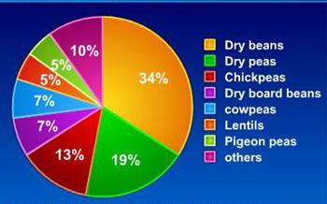
Потребление основных зернобобовых культур (без сои) в мире, % (2012)
Потребление основных зернобобовых культур (без сои) в мире, % (2012)
Фасоль
Горох
Нут
Бобы
Вигна
Чечевица
Долихос
Другие
FAOSTAT, 2012

Slide 12
Зернобобовые культуры, наряду с зерновыми, относятся к первым, используемым человеком и введенным им в культуру. Более того, четыре из них – горох (Pisum sativum L.), чечевица (Lens culinaris Medik.), нут (Cicer arietinum L.) и вика горькая (Vicia ervilia L.) – входят в число восьми «базовых» или «первичных» культур, которые человечество первыми ввело в культуру в районе «плодородного полумесяца» на Ближнем Востоке в период неолита. В число этих культур входят также пшеница-однозернянка, полба, ячмень и лен (Zohary, Hopf, 2000).
В свете современных данных к числу «базовых» культур предлагают отнести и конские бобы (Vicia faba L.) (Tanno, Willcox, 2006а; Abbo et al., 2013).
Неоценимая польза и разностороннее использование зернобобовых в качестве продовольственных, кормовых, технических, сидерационных, декоративных и медоносных культур, их фиторемедиационное, почвозакрепляющее; фармакологическое, косметологическое значение делают их важнейшим звеном мирового растениеводческого производства.

Slide 13
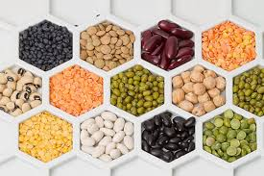
В ВИРе содержится крупнейшая в Европе коллекция ГР зернобобовых.
По данным на 1 ноября 2016 г. она содержит 46555 образцов, относящихся к 13 родам и более чем к 200 видам сем. Fabaceae.
Это представители основных экономически значимых
для Российской Федерации культур: гороха, сои, фасоли, вики, чины, чечевицы, люпина, бобов, нута, видов вигны.
В настоящее время по РФ районировано 525 сортов 22 видов зернобобовых культур.
Большая часть отечественных сортов создана на базе коллекции ВИР.

Slide 14
Питательная и энергетическая ценность семян
основных зернобобовых культур
Культура | Белок | Жир | Углеводы | Клетчатка | Энергия
 |  |  |  |  | kJ/100 г сухого вещества | Кал/100 г сухого вещества
Соя | 39,0 | 19,9 | 30,2 | 17,4 | 1742 | 416
Люпин белый | 36,2 | 9,7 | 40,4 |  | 1552 | 371
Люпин узколистный | 32,3 | 4,1 | 3,9 | 15,8
Вика посевная | 33,7 | 1,7 | 49,8
Чечевица | 30,4 | 2,5 | 67,1 |  | 1413 | 338
Бобы | 29,2 | 1,5 | 58,3 | 25,0 | 1425 | 340
Чина посевная | 28,7 | 1,1 | 59,8 | 7,3 | 1457 | 348
Горох | 27,8 | 2,4 | 52,0 (47,6 крахмал) | 15,0 | 1269 | 303
Маш | 27,0 | 1,2 | 62,6 | 16,3 | 1453 | 347
Фасоль | 24,3 | 1,6 | 49,7 | 22,9 | 1218 | 291
Нут | 19,3 | 6,0 | 60,7 | 17,4 | 1525 | 364
Рожь | 8-15 | 1,3-2,0 |  | 1,3-4
Пшеница | 13,3 | 2,0 | 51,5 - крахмал | 17,0 | 1356

Slide 15
Высокое содержание белка, углеводов, мононенасыщенных жиров, витаминов, клетчатки, макро- и микроэлементов, многих фитохимических веществ ставит зернобобовые на одно из ведущих мест в развитии пищевых технологий третьего тысячелетия.
Предполагается, что МГЗ стимулирует появление новых сельскохозяйственных проектов, программ и стратегий. Планируется, в частности, создание Базы данных пищевых ингредиентов зернобобовых. Эти данные будут использованы для составления новых и оценки существующих рецептов переработки зерна с точки зрения питательности получаемых продуктов, а также для разработки рекомендаций селекционерам по улучшению качества зерна и пищевой ценности продукции.

Slide 16

Продовольственное значение зернобобовых
В идеале бобовые должны быть непременной частью здоровой диеты и составлять
5-10% нашего рациона.
Если зерновые считаются источником энергии,
овощи и фрукты – необходимы для
регуляции процессов метаболизма,
то ЗБК считаются культурами
body building’а - компонентами для создания
мышечной массы организма.
Он ест горох!!!

Slide 17
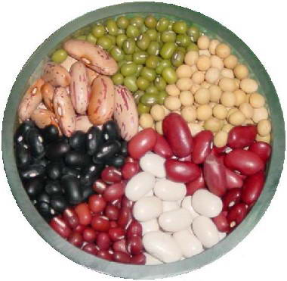
В наше время по мере накопления данных оценки качества семян становится перспективным создание продовольственных сортов зернобобовых с большой функциональной ценностью, которые не только способствуют полноценному питанию, но и определяют уровень здоровья человека.
Известны диетические свойства зернобобовых культур, а также их профилактическое значение по отношению к целому ряду заболеваний.
Белки бобовых могут быть отнесены к гипоаллергенным белкам в отличие от белков коровьего молока. Ценны в лечебном питании при заболеваниях желудочно-кишечного тракта.
Отсутствие лактозы - сахара, вызывающего диатез у детей, позволяет использовать сою и бобы для его лечения, а также использовать в качестве диетических продуктов при гастритах, язвенной болезни желудка, колитах.

Slide 18


Употребление ЗБК рекомендовано в нескольких диетах:
Диета, свободная от глютена (для больных целиакией);
Диета для диабетиков (низкий гликемический индекс, контролируют содержание глюкозы в крови и уровень инсулина);
Вегетарианская диета (источник белка, витаминов и минералов, особенно Fe и Zn);
Диета для снижения веса (много клетчатки, которая помогает ощутить скорое насыщение).
Она ела горох!!!

Slide 19
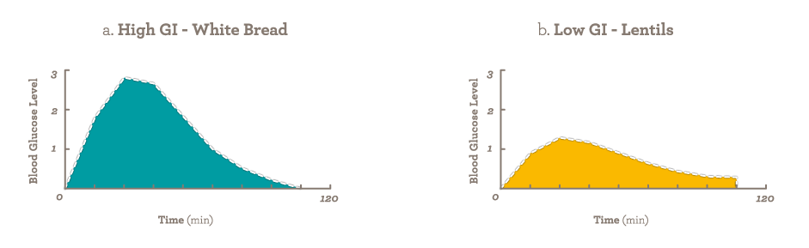
Неоспоримо значение зерновых бобовых для профилактики сахарного диабета, а также обязательного их потребления при этой болезни.
Гликемический индекс (ГИ) - показатель, который определяет изменение содержания глюкозы (сахара) в крови, у зернобобовых 15-55, если за 100 принимают значение глюкозы.
Продукт | ГИ
Чечевица красная | 21
Чечевица зеленая | 22
Фасоль | 23
Нут | 33
Горох | 45
Овес | 58
Хлеб из муки тонкого помола | 76
Рис белый | 89
Картофель без кожуры | 98
Продукты с низким ГИ (менее 55 ) дают более длительное насыщение, поскольку содержащиеся в таких продуктах углеводы поступают в кровь медленно, но верно.
Высокий ГИ – пшеничный хлеб
Низкий ГИ – чечевица
(Higgins, 2001)

Slide 20
Потребление зерновых бобовых снижает уровень холестерина в крови и печени: ненасыщенные жирные кислоты (в том числе незаменимые), увеличивают метаболическую активность холестерина, что приводит к профилактике атеросклероза, снижению кровяного давления и уменьшению воспаления, тем самым защищая от артритов, радикулита и остеохондроза.
Для получения суточной дозы незаменимых жирных кислот достаточно съесть одну столовую ложку соевого масла .
В семенах зерновых бобовых много клетчатки - важнейшей составной части нашей диеты, регулирующей работу кишечника путем воздействия на его моторику, ускорения замедленного процесса эвакуации непереваренных остатков.
Неотъемлемый элемент семян бобовых - витамины, в частности, А, Е, Д - помогающие клеткам дольше оставаться молодыми и здоровыми. Витамины комплекса В укрепляют нервную и иммунную системы.

Slide 21
Еще далеко не вскрыт потенциал генофонда зернобобовых для фармацевтики.
Вместе с тем, уже общепризнана антиканцерогенная и радиопротекторная функции ингибиторов протеиназ сои, гороха и других видов зернобобовых (Clemente, Domoney, 2001).
Изменчивость содержания ТИА и ХИА в семенах коллекции сои: 6,9 - 38,6 мг/г и 4–13 мг/г (Комиссарова, 2002) ; коллекции гороха: 0,7-5,6 мг/г и 1,2-6,7 мг/г (Сердюк, Бенкен и др., 2000).
Антиоксидантная и антиканцерогенная роль выявлена и у других антипитательных веществ зернобобовых (Rochfort, Panozzo, 2007).
Оценка лектинов семян видов чины из коллекции ВИР показала их иммуномоделирующие свойства, а экстракты из семян этих видов обладали ярко выраженными антиканцерогенными качествами (Зайчикова, 2003).
Широким фармакологическим спектром действия обладают флавоноиды представителей рода Vicia L., что делает перспективным и целесообразным их использование в качестве источника получения эффективных лекарственных препаратов и пищевых добавок (Доркина и др., 2004).
Алкалоиды люпина влияют на артериальное давление, стимулируют дыхание, приводят к возбуждению и сокращению мускулатуры матки, оказывают местноанестезирующее действие (Садыков и др., 1984).

Slide 22
Кормовое использование
Большая часть зернобобовых культур используются как продовольственные, так и кормовые: (горох, бобы, соя, чина, люпин, нут, чечевица).
Многие виды Lupinus, Vicia, Lathyrus используются исключительно как кормовые.
В целом наша коллекция примерно на 70% может использоваться как исходный материал для создания кормовых сортов. Также дикие виды, содержащиеся в ней, могут быть использованы для создания продуктивных лугов и пастбищ.
Сравнительная питательная ценность основных кормовых культур:
( в кормовых единицах):
ячмень – 126,
люпин, сорго - 124,
вика, пшеница – 123,
горох - 121.
По комплексу показателей ЗБК
обеспечивают полноценность кормов

Slide 23
средообразующая роль ЗБК
обусловлена их способностью позитивно влиять на:
водный, воздушный, питательный режимы почвы,
физические свойства почвы,
фитосанитарное состояние почвы.
ЗБК как факторы экологизации и биологизации окружающей среды
Сырье для
получения пищевых
и технических
биодеградирующих
пленок
Обогащают
почву азотом
за счет фиксации
его
из воздуха
Выполняют
фиторемедиационные
функции
Источники
биотоплива:
биодизеля,
биоэтанола…
Обогащают почву
фосфором, и др.
минералами за счет
симбиоза с
АМ грибами

Slide 24

Индекс загрязнения окружающей среды в странах мира на середину 2014 г.
 | Страна | Индекс загрязнения окружающей среды | Индекс уровня жизни
1 | Финляндия | 16.4 | 176.56
2 | Швеция | 17.1 | 137.26
3 | Эстония | 17.27 | 164.24
4 | Новая Зеландия | 19.24 | 100.17
5 | Уругвай | 21.33 | 166.68
6 | Австралия | 22.24 | 176.56
 | ….
58 | Чили | 72.24 | 61.89
59 | Индонезия | 72.45 | 17.97
60 | Россия | 73.46 | 23.02
65 | Турция | 73.52 | 64.51
http://www.numbeo.com/

Slide 25
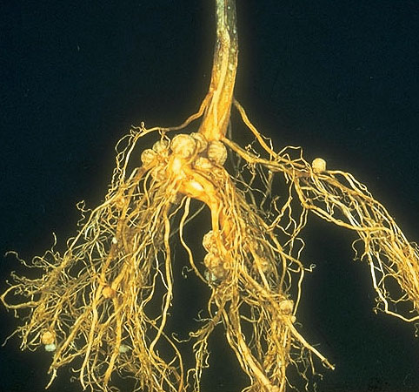
Суммарное количество азота , накапливаемого в растениях видов ЗБК за сезон, кг/га
Культура | В надземной массе | В корнях
Люпин белый | 549 | 93
Люпин желтый | 502 | 86
Кормовые бобы | 377 | 63
Горох | 33 | 40
Чина | 297 | 24
Вика яровая | 275 | 36
Органический азот уменьшает опасность загрязнения нитратами окружающей среды во время выноса в поверхностные воды.
Минимизируют потребление ископаемой энергии и тем самым уменьшают парниковый эффект.

Slide 26
Зернобобовые как фиторемедианты
Выявлена значительная вариабельность по устойчивости к кадмию (Cd) и аккумуляции различных тяжелых металлов у образцов гороха из коллекции ВИР (Belimov et al., 2003).
Изменчивость параметров устойчивости к кадмию при концентрации 7мг Cd/1000 г почвы у 99 образцов гороха из коллекции ВИР.
(график создан по данным А.А.Белимова).

Slide 27
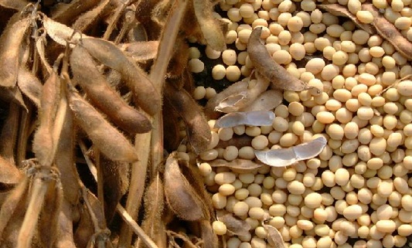
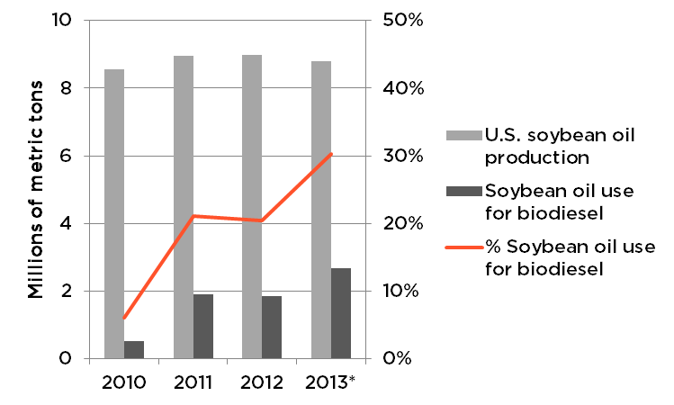
Создание биотоплива из зерновых бобовых
Биодизель
Сырьё | кг масла/га | литров масла/га
кукуруза | 145 | 172
овёс | 183 | 217
люпин | 195 | 232
хлопок | 273 | 325
конопля | 305 | 363
соя | 375 | 446
подсолнечник | 800 | 952
рапс | 1000 | 1190
В США от 30% до 50% сои идет на производство биодизеля.
(The Global Petroleum Club)
По данным департамента энергетики США, биодизель из сои является единственной альтернативой топлива, удовлетворяющего всем требованиям, принятым в 1990 году поправкой к Закону о чистоте воздуха. http://www.agroxxi.ru/stati/soevyi-biodizel-yenergija-buduschego.html

Slide 28
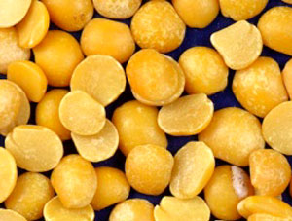
Биоэтанол
Биоэтанол получают из сортов гороха с высоким содержанием крахмала (45-61%).
Из сортов гороха, содержащих большое количество амилозы, получают более высокий выход спирта.
Поэтому в настоящее время одним из направлений селекции гороха является увеличение содержания амилозы в семенах.
(Павловская, 2004).
По расчётам экономистов из Университета Миннесоты, в результате биотопливного бума число голодающих на планете к 2025 году возрастёт до 1,2 млрд. человек.
Наука ищет пути получения биоэтанола из отходов растениеводческой продукции
В Индии изучена возможность получения биоэтанола из створок плодов бобов и гороха, а также оболочек семян лущеного гороха. Эти отходы содержат большое количество целлюлозы, гемицеллюлоз, лигнина.
Из 1 кг этих отходов получали 250 мл 70° спирта; в Дании исследуют возможность получения спирта из соломы бобов.
(Upendra, Khandelwal, Priyanka et al., 2013; Petersson et al., 2007).

Slide 29
Создание биодеградирующих пленок пищевого и медицинского направления
Из концентрата белков чечевицы и Ervum ervilia (L.) Willd. созданы съедобные саморазлагающиеся пленки для хранения продуктов (Bamdad et al., 2004; Arabestani et al., 2013).
Обнадеживающие результаты для применения в медицине показали термопластические пленки, получаемые из крахмала гороха. Оказалось, что физико-химические свойства горохового крахмала соответствуют технологии изготовления таких пленок лучше, чем традиционно присутствующих на рынке крахмалов из картофеля, пшеницы, кукурузы (Bogracheva et al., 2004).

Slide 30
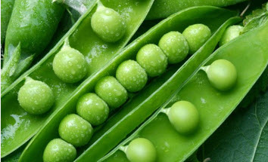

Ряд вторичных метаболитов зернобобовых имеют антибактериальную, гербицидную, фунгицидную, пестицидную антигельминтозную и т.п. функции.
Создание препаратов биологической защиты, содержащих соответствующие вещества, также должно способствовать сохранению окружающей среды.

Slide 31


Использование в аквакультуре
Для аквакультуры нужны сорта:
с высоким содержанием белков – более 45%;
с низким содержанием олигосахаридов;
с определенным составом масла (достаточный уровень омега-3 жирных кислот, ненасыщенных жирных кислот);
благоприятный состав аминокислот.
Для создания таких сортов
исходный материал в коллекции ВИР
найдется!

Slide 32
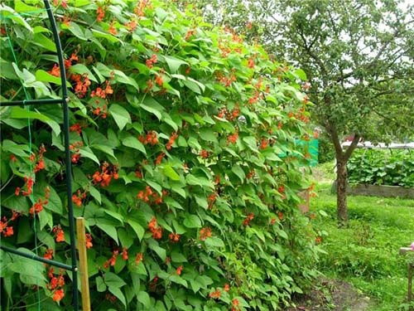



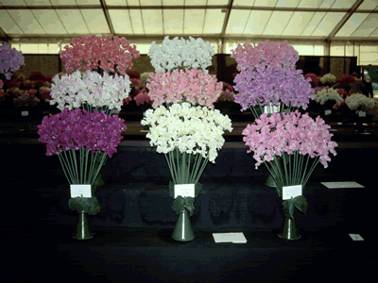
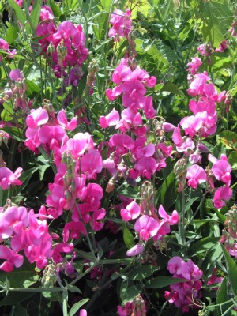

Декоративные зернобобовые культуры
Фасоль огненно-красная (Phaseolus coccineus L..)
Люпин многолетний (Lupinus polyphyllus Lindl).
Душистый горошек
(Lathyrus odoratus L.)
Чина широколистная (Lathyrus latifolius L.)

Slide 33
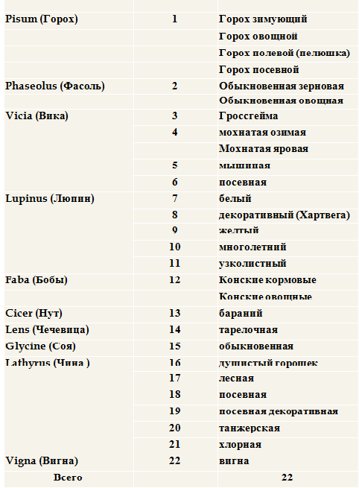
Неотъемлемую часть коллекции составляют дикие родичи, которые вместе с местными сортами представляют потенциал для интрогрессивной селекции на повышение адаптивности современных сортов, а также для введения в культуру.
Гос. Реестр 2014 г.
Зернобобовые культуры, возделываемые на полях СССР в 1940 г.
Горох
Фасоль
Чечевица
Чина
Нут
Бобы
Соя
Вика
Люпин

Slide 34
Роль коллекции ВИР в этом процессе трудно не дооценить.
Генетическое разнообразие ЗБК, хранящееся в коллекции ВИР, может быть использовано во всех направлениях применения этой группы культур.
источник исходного материала для селекции
основа для изучения разнообразия мировых генетических ресурсов, их распространения и использования
база для прикладных
и фундаментальных
исследований
Коллекция ВИР
база для осуществления анализа диверсификации использования генофонда
основа для изучения истории селекции
база для прогнозирования новых применений генофонда в различных отраслях народного хозяйства
база для проведения мониторинга интродукции тех или иных видов в другие районы
основа для отслеживания генетической эрозии и, напротив, появления новых аллелей генов
и т.д. и т.п.

Slide 35
46 555 образцов коллекции зернобобовых культур и их диких родичей ВИР — представителей 15 родов и 201 видов зернобобовых в коллекции ВИР —
это экспозиция возможностей использования генетических ресурсов, оцененных по многим биологическим и агрономическим признакам.
Систематическая работа, проводимая в ВИРе по выявлению и использованию в селекции
видового,
сортового,
эколого-географического,
агроэкологического,
биологического,
хозяйственного,
генетического,
биохимического,
симбиотического,
фитоценотического,
экотипического,
ресурсосберегающего,
технического,
декоративного … и т.д.
потенциалов генетических ресурсов зернобобовых культур находится в контексте задач МГЗ и занимает среди этих задач одну из основных позиций.

Slide 36

Благодарю за внимание!

